Slide 1
Proxy
Group 7

Slide 2
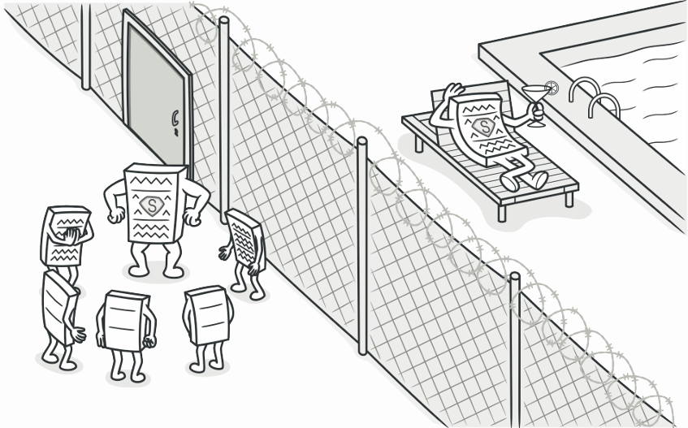
Mục lục
Tổng quan
Motivation
Đặc điểm
Các hệ quả mang lại
Chú ý cài đặt
Một số ví dụ thực tế
Demo
Mẫu liên quan

Slide 3
Tổng quan
Tên mẫu: Proxy
Phân loại:
Structual design pattern
Mục đích:
Tạo ra một đối tượng sẽ ủy quyền, thay thế cho một đối tượng khác.
Ví dụ : Thẻ ngân hàng là đại diện cho những gì có trong tài khoản ngân hàng của chúng ta. Nó có thể được sử dụng thay cho tiền mặt và cung cấp một phương tiện để truy cập tiền mặt đó khi được yêu cầu.
Và đó chính xác là những gì mà Pattern Proxy làm – ” Kiểm soát và quản lý quyền truy cập vào đối tượng mà chúng đang bảo vệ “.

Slide 4
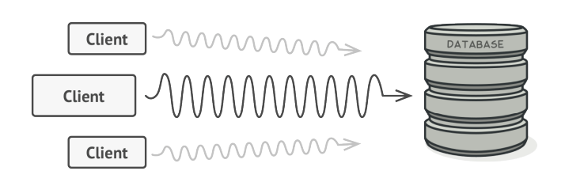
Motivation
Giả sử ta có một bài toán truy cập vào 1 object lớn. Object này chiếm nhiều tài nguyên hệ thống. Ta cần nó thường xuyên, nhưng không phải luôn luôn. Ví dụ như khi ta truy vấn cơ sở dữ liệu.
Ta có thể implement lazy initialization, tức là chỉ tạo khi cần. Khi đó client muốn truy cập đều phải chạy qua đoạn code này, tuy nhiên vấn đề phát sinh là sẽ khiến code duplicate
Điều hay nhất là có thể là đưa dòng code này vào chính đối tượng đó. Nhưng nếu lớp này là 3rd party thì không thể.
Một vấn đề khác về mặt security, hoặc ta muốn validate nó mà không cần đến client, như khi upload 1 file nào đó.

Slide 5
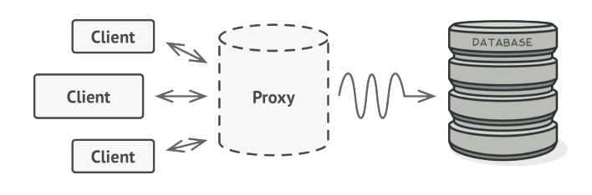
Motivation
Proxy nói rằng ta cần tạo 1 lớp mới đại diện cho lớp service đang có với cùng 1 interface, lớp này gọi là proxy. Sau đó khi update ứng dụng thì nó sẽ truyền đối tượng proxy cho tất cả client phía đối tượng gốc. Khi nhận 1 yêu cầu từ phía client, proxy tạo 1 service thật và delegate tất cả nhiệm vụ đến nó.
Nếu phải chạy thứ gì đó trước hay sau logic chính của lớp, proxy cho phép làm điều đó mà không làm thay đổi lớp đó. Bởi vì Proxy implement cùng interface với lớp chính, nó có thể kết nối với bất cứ client nào đang chờ liên lạc từ server thật.

Slide 6
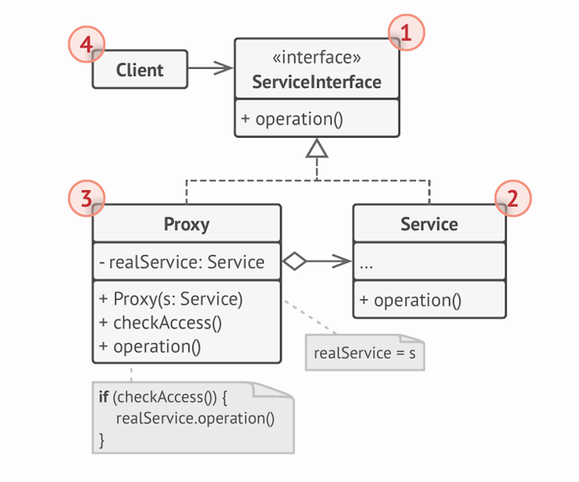
Đặc điểm
Cấu trúc mẫu:

Slide 7
Đặc điểm
Thành viên:
ServiceInterface: Định nghĩa giao diện chung cho Service và Proxy để Proxy có thể được sử dụng bất kỳ nơi nào mà Service được mong đợi.
Service: là một lớp cung cấp các Business logic hữu ích.
Proxy: Lớp Proxy có một trường tham chiếu đến một Service object. Sau khi proxy hoàn thành quá trình xử lý của nó (ví dụ: khởi tạo lazy, Đăng nhập, kiểm soát truy cập, caching, v.v.), nó chuyển yêu cầu cho đối tượng dịch vụ(Service object). Thông thường, proxy quản lý toàn bộ vòng đời của đối tượng dịch vụ của nó.
Client nên làm việc với cả Services và proxy thông qua cùng một giao diện(Interface). Điều này giúp bạn có thể truyền một proxy vào bất kỳ mã code nào mong đợi một đối tượng dịch vụ.

Slide 8
Một số loại Proxy thông dụng
Virtual Proxy : Virtual Proxy tạo ra một đối tượng trung gian mỗi khi có yêu cầu tại thời điểm thực thi ứng dụng, nhờ đó làm tăng hiệu suất của ứng dụng.
Loại Proxy này làm việc theo cơ chế Lazy Loading.
Protection Proxy : Phạm vi truy cập của các client khác nhau sẽ khác nhau. Protection proxy sẽ kiểm tra các quyền truy cập của client khi có một dịch vụ được yêu cầu.
Remote Proxy : Client truy cập qua Remote Proxy để chiếu tới một đối tượng được bảo về nằm bên ngoài ứng dụng (trên cùng máy hoặc máy khác). Điều này cho phép việc truy cập từ xa và quản lý các tác vụ liên quan đến mạng.
Ví dụ: Chúng ta có thể thấy remote Proxy khi implements Java RMI hoặc thông dụng nhất là ở WebService. Bên phía client sẽ có 1 proxy class, client sẽ khởi tạo proxy class và gọi tới real class nằm ở 1 địa chỉ khác.
Monitor Proxy : Monitor Proxy sẽ thiết lập các bảo mật trên đối tượng cần bảo vệ, ngăn không cho client truy cập một số trường quan trọng của đối tượng. Có thể theo dõi, giám sát, ghi log việc truy cập, sử dụng đối tượng.
Smart Reference Proxy : Là nơi kiểm soát các hoạt động bổ sung mỗi khi đối tượng được tham chiếu.

Slide 9
Sử dụng Proxy design pattern khi nào:
Khi muốn bảo vệ quyền truy xuất vào các phương thức của object thực.
Khi cần một số thao tác bổ sung trước khi thực hiện phương thức của object thực.
Khi tạo đối tượng ban đầu là theo yêu cầu hoặc hệ thống yêu cầu sự chậm trễ khi tải một số tài nguyên nhất định (lazy loading).
Khi có nhiều truy cập vào đối tượng có chi phí khởi tạo ban đầu lớn.
Khi đối tượng gốc tồn tại trong môi trường từ xa (remote).
Khi đối tượng gốc nằm trong một hệ thống cũ hoặc thư viện của bên thứ ba.
Khi muốn theo dõi trạng thái và vòng đời đối tượng.

Slide 10
Hệ quả mang lại
Ưu điểm:
Open/Closed Principle: Bạn có thể thêm proxy mới mà không cần thay đổi service hoặc clients.
Cải thiện Performance thông qua lazy loading.
Nó cung cấp sự bảo vệ cho đối tượng thực từ thế giới bên ngoài.
Giảm chi phí khi có nhiều truy cập vào đối tượng có chi phí khởi tạo ban đầu lớn.
Nhược điểm
Mã có thể trở nên phức tạp hơn vì bạn cần phải thêm lớp mới.
Phản hồi từ service có thể bị trì hoãn.

Slide 11
Cài đặt
Bước 1: Nếu không có service interface, tạo 1 cái để proxy và service có thể thay thế nhau
Bước 2: Tạo 1 lớp proxy. Nó nên có 1 trường lưu tham chiếu đến service. Thường proxy tạo và quản lí life cycle của service. Đôi khi service được truyền đến proxy thông qua 1 constructor từ client.
Bước 3: Implement proxy => có thể delegate công việc tới service
Bước 4: Cân nhắc tạo 1 phương thức static để quyết định xem client gọi proxy hay service.
Bước 5: Cài đặt thêm lazy initialization (nếu muốn)

Slide 12
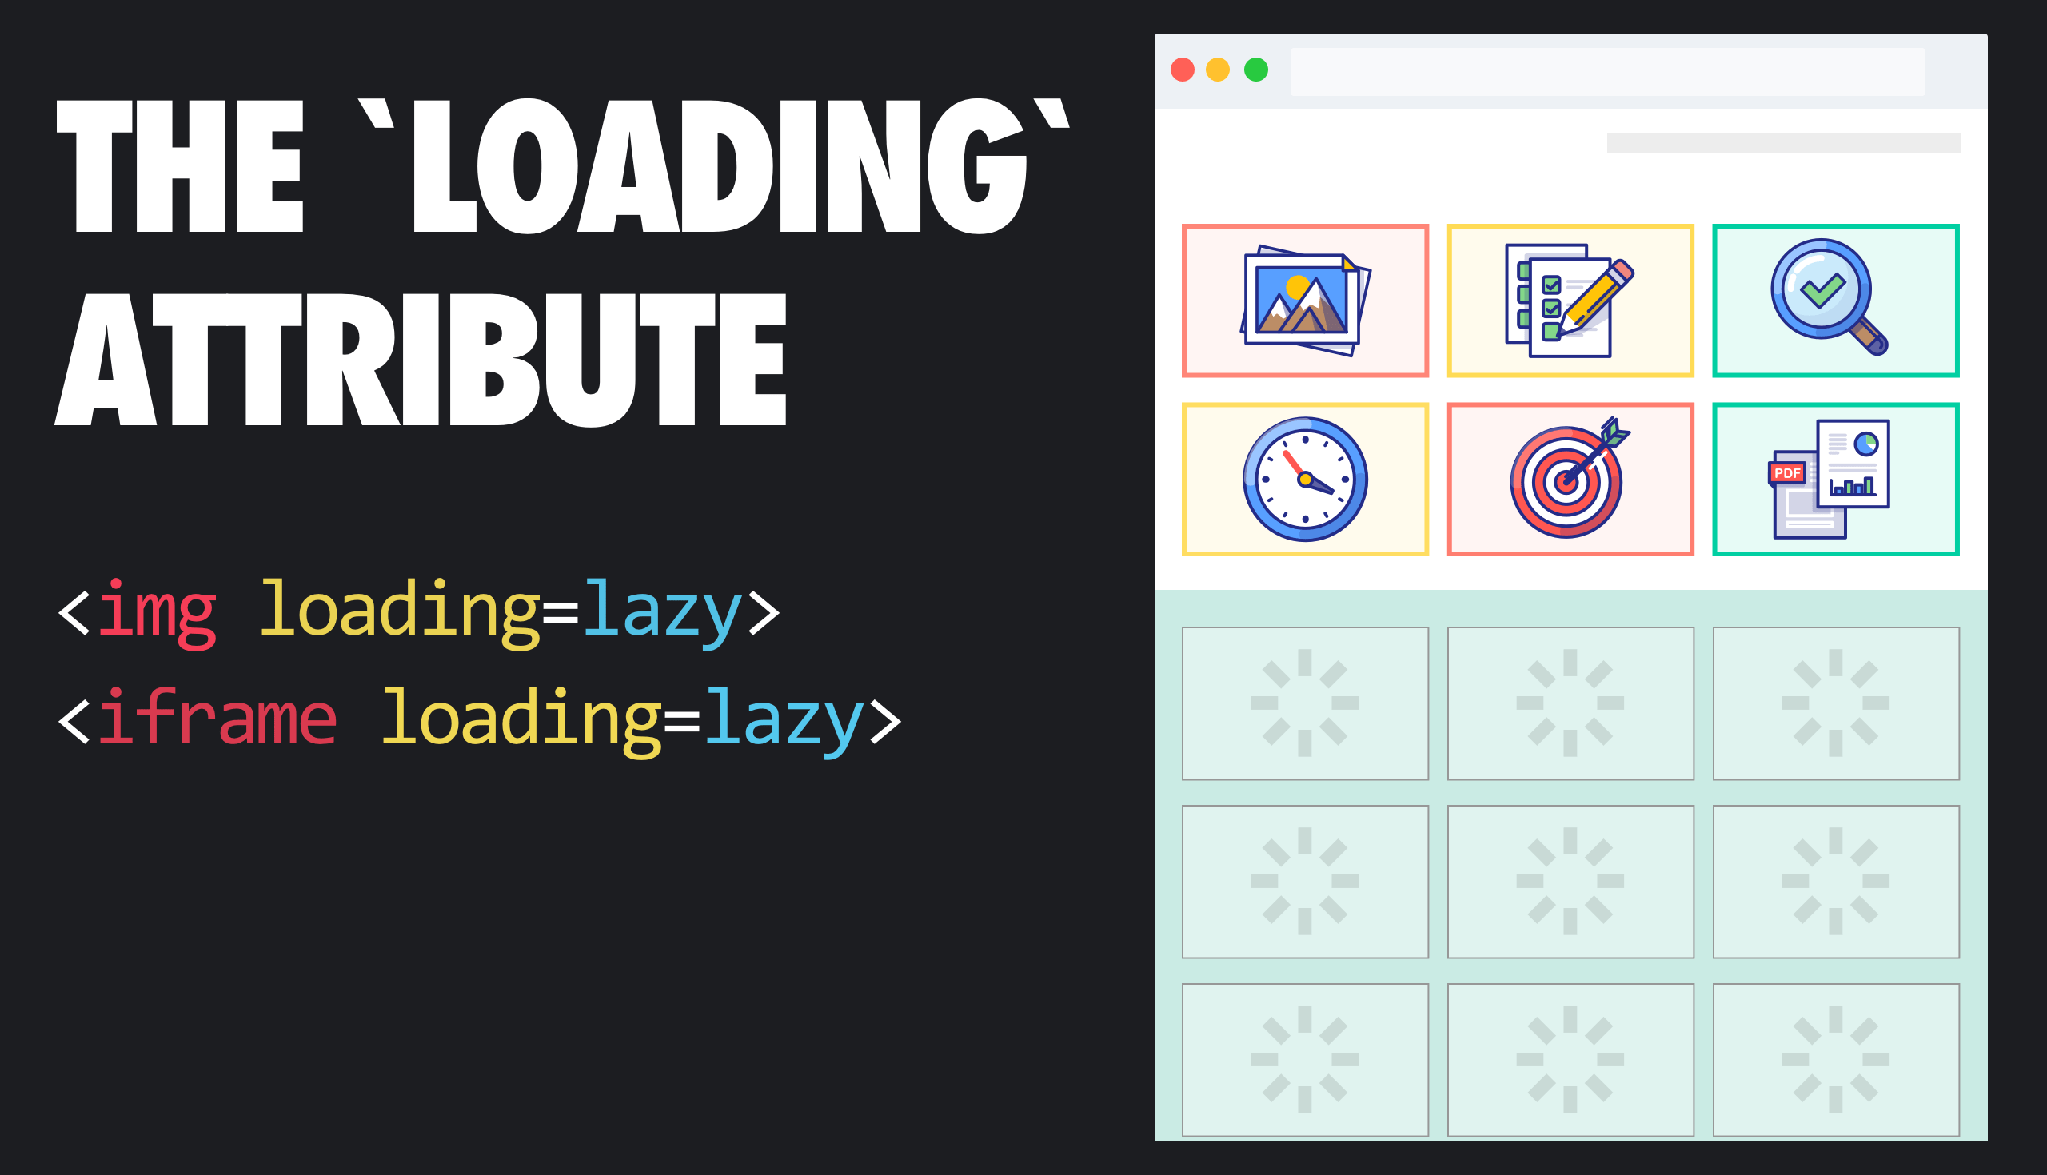
Ví dụ thực tế

Slide 13
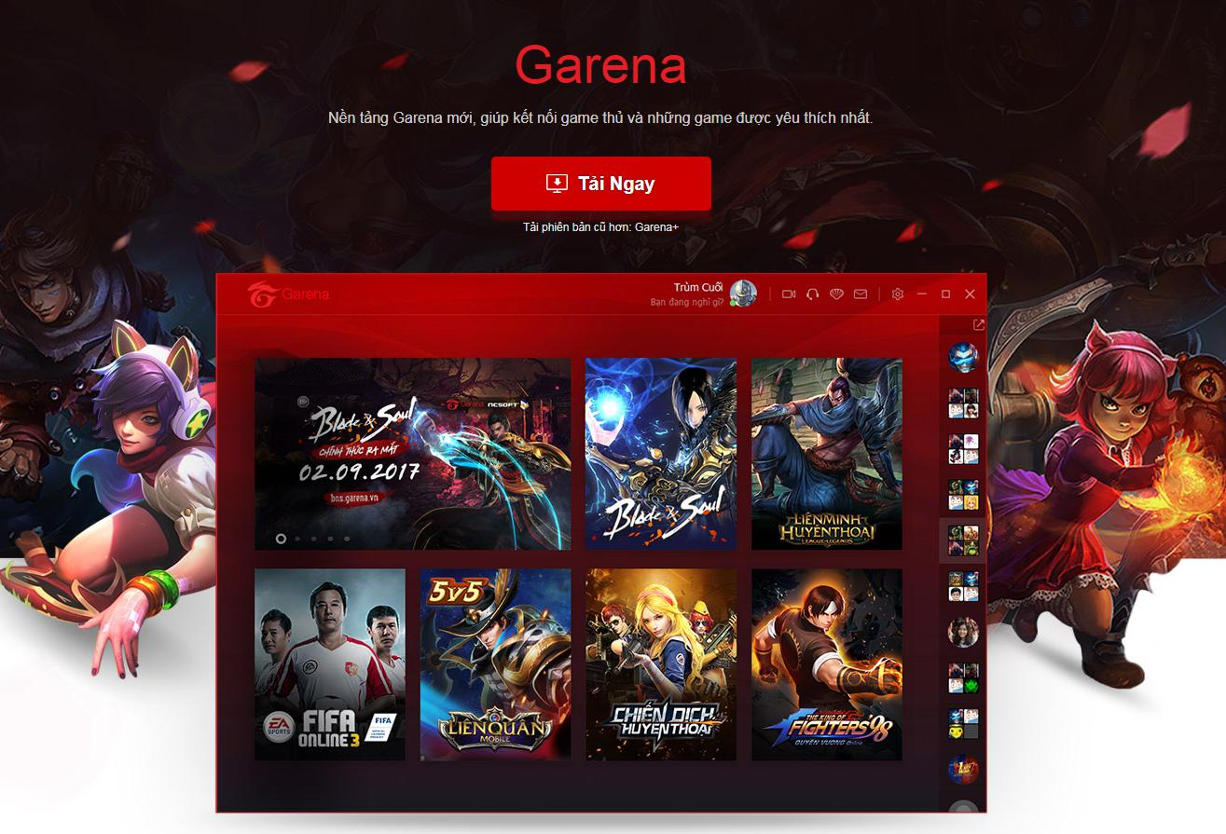


Ví dụ thực tế
Mạng internet ở trường đại học của chúng ta, hạn chế một số truy cập trang web.
Trước tiên, proxy sẽ kiểm tra máy chủ lưu trữ mà bạn đang kết nối, nếu nó không phải là một phần của danh sách trang web bị hạn chế, thì nó sẽ kết nối với internet thực.
Ví dụ này dựa trên proxy Bảo vệ.
WIFI UIT PUBLIC

Slide 14
Demo

Slide 15
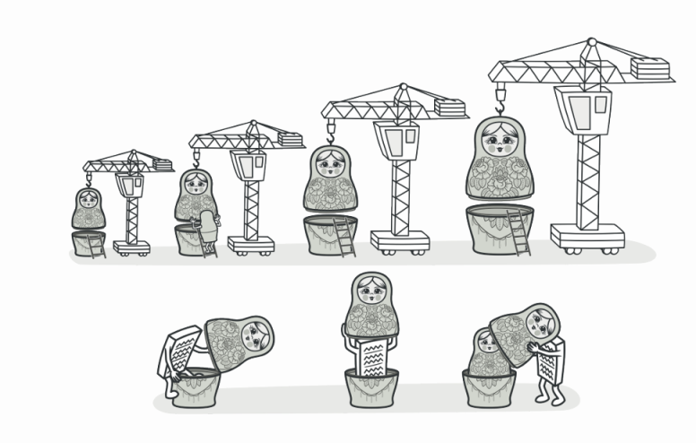
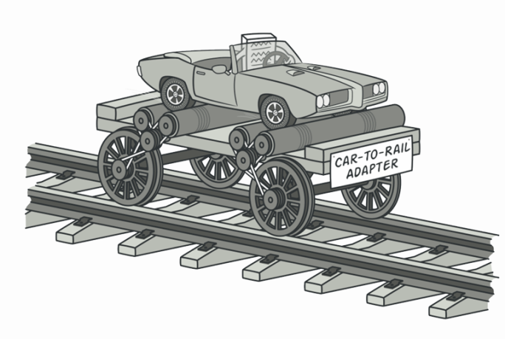
Các mẫu liên quan
Adapter
Decorator
Adapter cung cấp một Interface khác với Interface của object mà chúng adapt, Proxy thì ngược lại, cung cấp cùng một Interface cho subject của nó. Proxy được sử dụng để bảo vệ truy cập và sẽ từ chối thể hiện hành động mà subject thực hiện.
Decorator có cách triển khai khá giống với Proxy (dựa trên Composition) nhưng chúng có mục đích sử dụng khác nhau, Decorator thêm trách nhiệm cho đối tượng trong khi Proxy kiểm soát truy cập vào đối tượng đó.

Slide 16
Q&A

